Slide 1
Basiscurriculum Verhaltenstherapie 2 Methoden: Konfrontationsverfahren exemplarisch bei Angst- und Zwangstörungen
Mag. Dr. Ulrike Demal
Klinische Psychologin, Psychotherapeutin (VT), Lehrtherapeutin (ÖGVT)
Universitätsklinik für Psychiatrie und Psychotherapie
1090 Wien, Währinger Gürtel 18-20
Praxis: 1090 Wien, Nussdorferstarße 42-44/20
T: 0676-7808178, ulrike.demal@meduniwien.ac.at

Slide 2
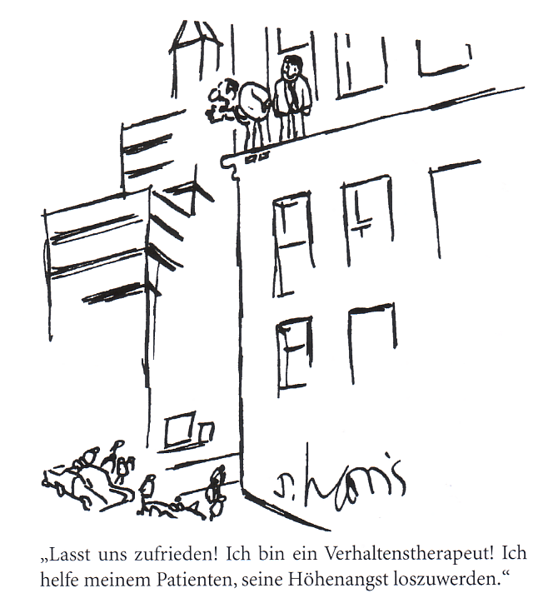

Slide 3
(kognitiv-) verhaltenstherapeutische Angstbehandlung
Problemanalyse, Bedingungsanalyse, Funktionsanalyse
Psychoedukation
Kognitive Strategien (Fehlinterpretationen, Selbstverbalisation)
Entspannungsverfahren
Angstmanagement (Angstbewältigung)
Exposition (Angstlöschung)

Slide 4
Konfrontation
ist gewissermaßen der Oberbegriff für verschiedene Verfahren:
Angstbewältigung
Angstlöschung

Slide 5
Konfrontation
Konfrontationsverfahren werden erst nach Klärung der Therapiemotivation, der Analyse des Problems, der Zielklärung und Zielbestimmung als Interventionstechniken in Übereinkunft mit dem Patienten ausgewählt

Slide 6
Konfrontation
Exposition („exposure“) bezeichnet die Prozedur der Darbietung einer angstbesetzten Situation (in sensu vs. in vivo, graduiert vs. massiert)

Slide 7
Konfrontation
Reaktionsverhinderung („response prevention“) meint die Verhinderung des Vermeidungsverhalten (bzw. des „Neutralisierens“ bei Zwangsstörungen).

Slide 8
Angstkurve

Slide 9
Über Unterlassung der motorischen oder kognitiven Vermeidungsreaktion (Reaktionsverhinderung) wird eine maximale Intensivierung der übrigen Reaktionsmuster induziert, und eine Gewöhnung (Habituation) angestrebt.

Slide 10
Graduiertes Vorgehen
Vorteile: nicht so belastend, Trainingseinheiten für Üben alleine werden leichter gefunden
Nachteile: Behandlung dauert länger, das Meiden schwierigerer Situationen verstärkt ev. Befürchtung, dass schwierigere Situationen doch gefährlich sind

Slide 11
Massiertes Vorgehen:
Vorteile: rasche Wirkung, schnelles Erfolgserlebnis
Nachteile: belastend, Patienten üben allein eher nicht, längere Sitzungsdauer, da Habituation oft langsamer verläuft

Slide 12
Zwangsstörung: „Emotionsexposition“

Slide 13
Über Unterlassung der motorischen oder kognitiven Vermeidungsreaktion wird eine maximale Intensivierung der übrigen Reaktionsmuster induziert, damit (mit dem Therapeuten) ein Umgang mit/Akzeptanz von /Zulassen von auftretenden Emotionen/Erinnerungen/Gedanken möglich wird (=Reaktionsverhinderung/-management).

Slide 14
Exposition bei Zwangstörungen
Eine vertiefte Exploration während der Exposition hilft den Betroffenen, die sonst durch Zwänge schnellstmöglich beendeten, oft ganz diffus als aversiv erlebten Befindlichkeiten in ihrer emotionalen Qualität besser zu differenzieren und sie zu biographischen Episoden in Bezug zu setzen

Slide 15
Exposition bei Zwangstörungen
„Woher kennen Sie dieses Gefühl?“

Slide 16
Exposition bei Zwangstörungen
Die über die Exploration durch den Therapeuten präzisierte Emotion(smischung) dient als „Gefühlsbrücke“ zu relevanten biographischen Episoden, die erst im Zustand hoher emotionaler Beteiligung während der Exposition der Erinnerung zugänglich sind. Aufgrund dieser „zustandsabhängigen Abrufbarkeit“ ist Exposition eine hervorragende Methode der prozessualen Aktivierung (Grawe, 1998)

Slide 17
Motivation des Patienten im Vorfeld
Nutzen der Behandlung deutlich machen
Realistische Zielerwartung etablieren („Der Zwang wird nicht ganz verschwinden, aber sie können ihn deutlich reduzieren“)
Der Zwang als Untermieter

Slide 18
Motivation des Patienten im Vorfeld
Offene und klare Darstellung der Methode: “Es geht an die Grenze Ihrer Belastbarkeit, aber Sie werden es schaffen“
Der Therapeut macht ein Angebot, die letzte Entscheidung liegt beim Patienten

Slide 19
Ziele
Motivation zur erweiterten Selbstexploration unter hoher emotionaler Erregung  Erweiterung der VA  bei neuen, bisher unbewussten Informatioen „Wechsel“ der Interventionsebene

